Slide 1
Regulacija napona na diodnoj lokomotivi

Slide 2
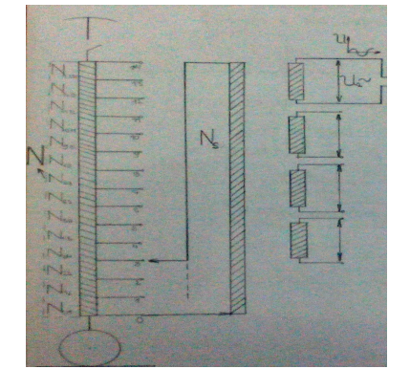

Slide 3
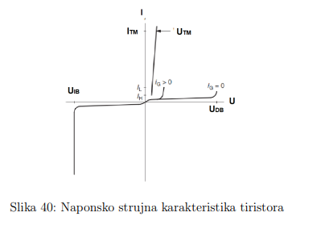
TIRISTOR

Slide 4
TIRISTORSKI ISPRAVLJAČi
Punoupravljiv tiristorski ispravljač
Talasni oblik ispravljenog napona

Slide 5
TIRISTORSKIISPRAVLJAČI
Asimetrični poluupravljiv ispravljać
Talasni oblik ispravljenog napona

Slide 6
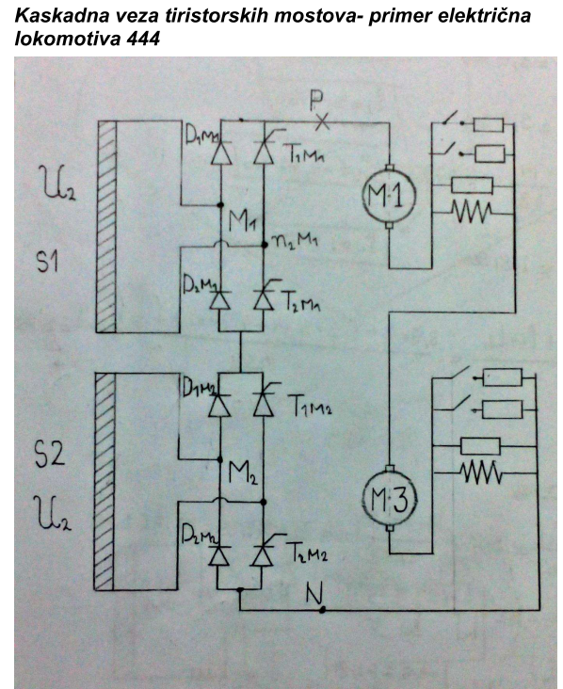

Slide 7
STRUJNA KOLA VUČNIH MOTORA
REŽIM INERCIONOG TOKA STRUJE VUČNIH MOTORA
Režim aktivnog toka struje vučnih motora

Slide 8
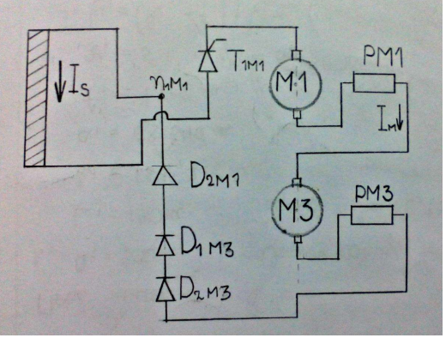
REŽIM AKTIVNE STRUJE PRI PROMENJENOM POLARITETU NAPONA NA SEKUNDARU TRANSFORMATORA

Slide 9
PRINCIP KASKADNOG RADA OBA ISPRAVLJAČA

Slide 10
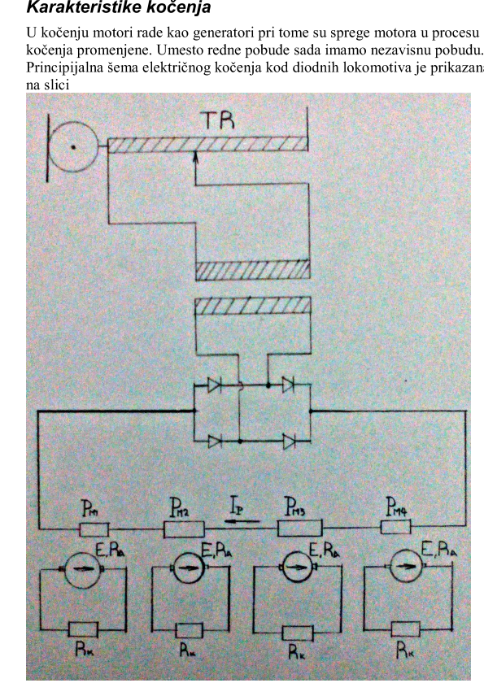

Slide 11
Karakteristike kočenja

